Slide 1
Introdução ao Sistema Operacional Linux
Responsáveis:
Professora Dra. Renata Spolon Lobato
Graduando Gabriel Henrique Martinez Saraiva
Aula 6

Slide 2





Compactação e Compressão

Slide 3
Compactação
Organizar e/ou juntar as informações para facilitar manuseio, transporte e o armazenamento.
COMPACTAÇÃO

Slide 4

Compactação
Para compactar um arquivo ou mais utilizamos o comando TAR
tar
5MB
10MB
100K
15.8MB

Slide 5

Compactação
Utilizando o TAR
Para criar um arquivo tar:
tar -c [arquivos] -f arquivo.tar
Para extrair um arquivo tar:
tar -x arquivo.tar

Slide 6
Compactação
Utilizando o TAR
Opções extras:
-v : Mostra o que está fazendo (verbose)
--total: Mostra o tamanho do arquivo final (empacotado)

Slide 7

Compressão
Altera as informações para que elas ocupem menos espaço.
COMPRESSÃO
18

Slide 8
Compressão
Para comprimir um arquivo utilizamos algum compressor, como por exemplo o GZIP
gzip
100K
15K
gzip
5MB
283K
gzip
10MB
397K

Slide 9
Compressão
Existem DIVERSOS compressores:
ZIP*
BZIP
GZIP
RAR*
7Z* ...
*Também fazem a compactação

Slide 10
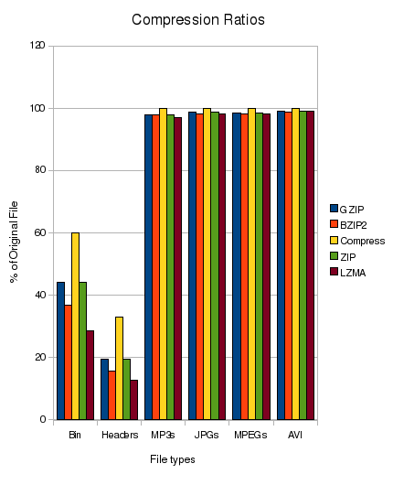
Compressão
http://blog.terzza.com/linux-compression-comparison-gzip-vs-bzip2-vs-lzma-vs-zip-vs-compress/

Slide 11

Compactação + Compressão
Também é possível comprimir vários arquivos em um único arquivo comprimido utilizando o TAR e depois o um Compressor

Slide 12
Compactação + Compressão
Comprimir vários arquivos em apenas um arquivo
tar -c arquivos -f arquivo.tar
gzip arquivo.tar
tar -c arquivos -z -f arquivo.tar.gz
tar -zcvf arquivo.tar.gz arquivos

Slide 13
Compactação + Compressão
Descomprimir um arquivo em vários arquivo
gzip -d arquivo.tar.gz
tar -xf arquivo.tar
tar -xzvf arquivo.tar.gz

Slide 14
Compressão
Para saber como utilizar os outros compressores utilize o help e o man
Sempre que for enviar algum arquivo para quem utiliza Windows, use o ZIP.

Slide 15
Referências
http://unixhelp.ed.ac.uk/CGI/man-cgi?tar
http://www.bzip.org/1.0.5/bzip2.txt
http://www.manpagez.com/man/1/gzip/
http://pt.wikipedia.org/wiki/Compress%C3%A3o_de_dados
http://superuser.com/questions/205223/pros-and-cons-of-bzip-vs-gzip

